Slide 1


L’aide IRP AUTO
Syndicat Sud
Sans TOI, il n’existe pas de NOUS
Tutoriel d’utilisation pour l’accès à
l’aide sociale IRP AUTO
Qui ne tente rien, n’a rien !
Une question ?
Nous y répondons !
Une adresse unique : sudnorauto@gmail.com
C’est parti …

Slide 2

L’aide IRP AUTO
Syndicat Sud
Sans TOI, il n’existe pas de NOUS
IRP -> Définition : Instances Représentatives du Personnel
Le partenaire des services de l’automobile
IRP AUTO accompagne les salariés et les apprentis des services
de l’automobile et leur famille. Ils bénéficient des services et
Des aides en matière d’action sociale et culturelle.
Nous allons te guider pour accéder à l’aide sociale
Une question ?
Nous y répondons !
Une adresse unique : sudnorauto@gmail.com

Slide 3
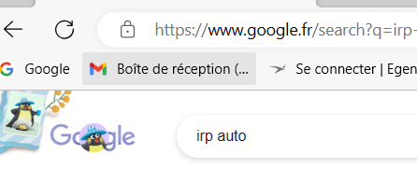
L’aide IRP AUTO
Syndicat Sud
Sans TOI, il n’existe pas de NOUS
1ère étape
  - Depuis un moteur de recherche internet (ex. Google)
  - Saisir dans la barre de recherche : « IRP AUTO »
Saisir
IRP AUTO
Une question ?
Nous y répondons !
Une adresse unique : sudnorauto@gmail.com

Slide 4
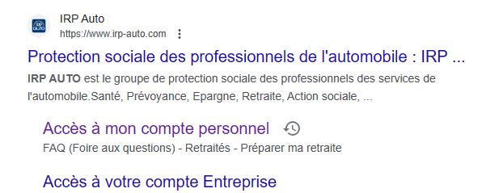
L’aide IRP AUTO
Syndicat Sud
Sans TOI, il n’existe pas de NOUS
2nde étape
Cliquer sur « Accès à mon compte personnel »
  - Accéder à son compte personnel
  - Cliquer sur « Accès à mon compte personnel »
Une question ?
Nous y répondons !
Une adresse unique : sudnorauto@gmail.com

Slide 5
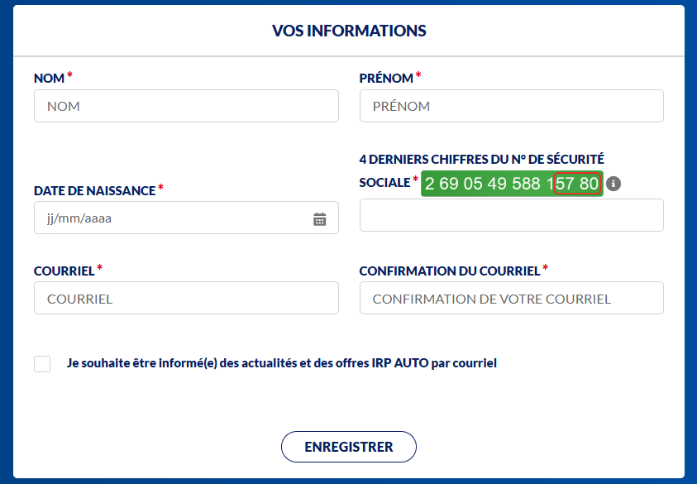
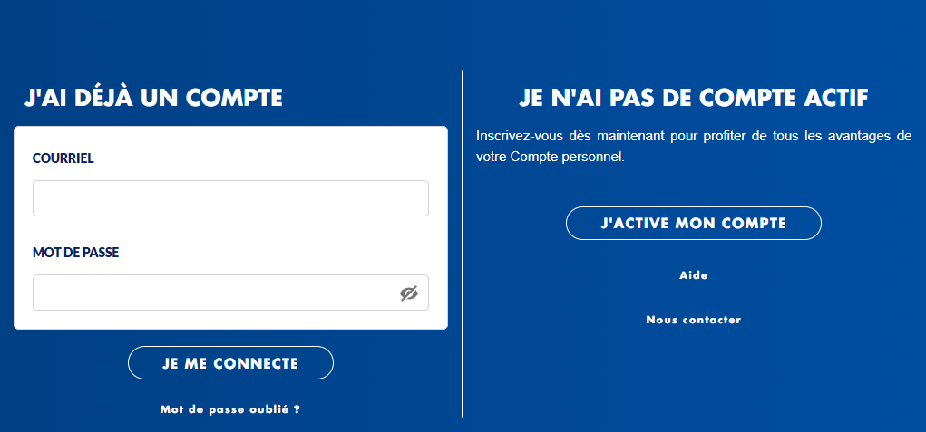
L’aide IRP AUTO
Syndicat Sud
Sans TOI, il n’existe pas de NOUS
3ème étape
Saisir son identifiant et son mot de passe ou j’active mon compte
  Saisir son identifiant et son mot de passe
  Puis cliquer sur l’onglet « Valider »
A faire ou refaire
( depuis la mise à jour)
Une question ?
Nous y répondons !
Une adresse unique : sudnorauto@gmail.com

Slide 6

L’aide IRP AUTO
Syndicat Sud
Sans TOI, il n’existe pas de NOUS
4ème étape
  Sélectionner « Action sociale»
ACTION SOCIALE
Une question ?
Nous y répondons !
Une adresse unique : sudnorauto@gmail.com

Slide 7

L’aide IRP AUTO
Syndicat Sud
Sans TOI, il n’existe pas de NOUS
5ème étape
  Cliquer sur l’onglet « Aide sociale »
Cliquer sur
Aide Sociale
Une question ?
Nous y répondons !
Une adresse unique : sudnorauto@gmail.com

Slide 8
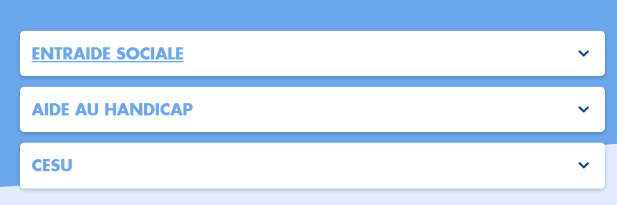
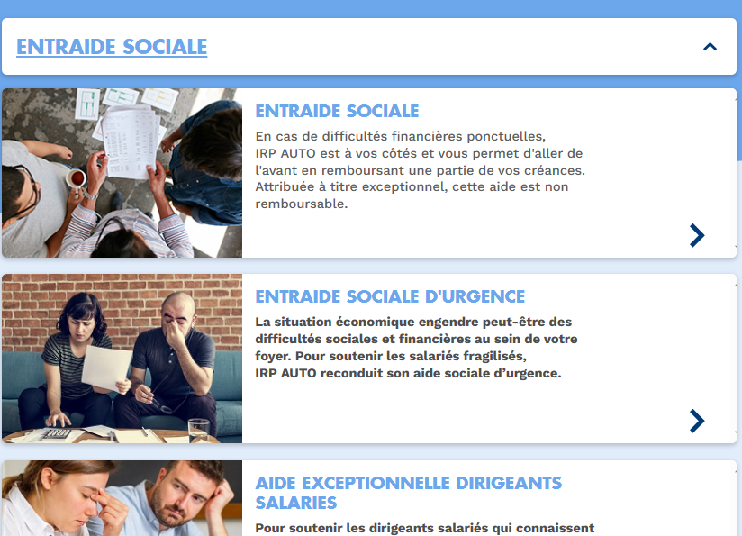
L’aide IRP AUTO
Syndicat Sud
Sans TOI, il n’existe pas de NOUS
Cliquer sur Entraide Sociale
Puis
Cliquer sur Entraide Sociale D’Urgence
Cliquer sur Entraide Sociale
Puis
Cliquer sur Entraide Sociale D’Urgence
6ème étape
  Cliquer sur la flèche « Entraide sociale »
  Puis cliquer sur Entraide Sociale d’Urgence
Une question ?
Nous y répondons !
Une adresse unique : sudnorauto@gmail.com

Slide 9
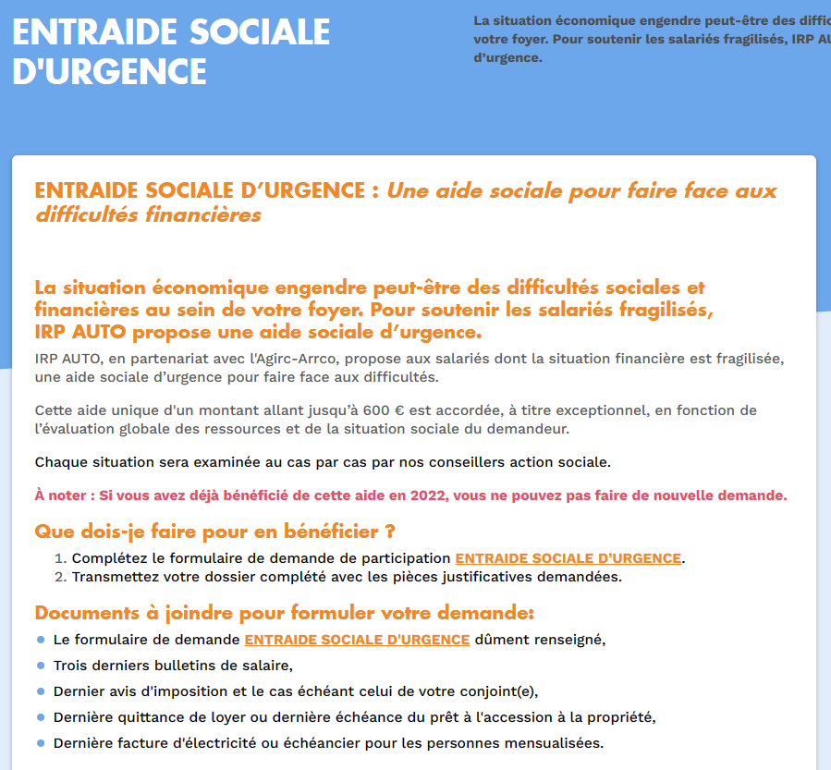
L’aide IRP AUTO
Syndicat Sud
Sans TOI, il n’existe pas de NOUS
7ème étape
  Lire les instructions
Apporter une attention particulière au nota benne
Une question ?
Nous y répondons !
Une adresse unique : sudnorauto@gmail.com

Slide 10
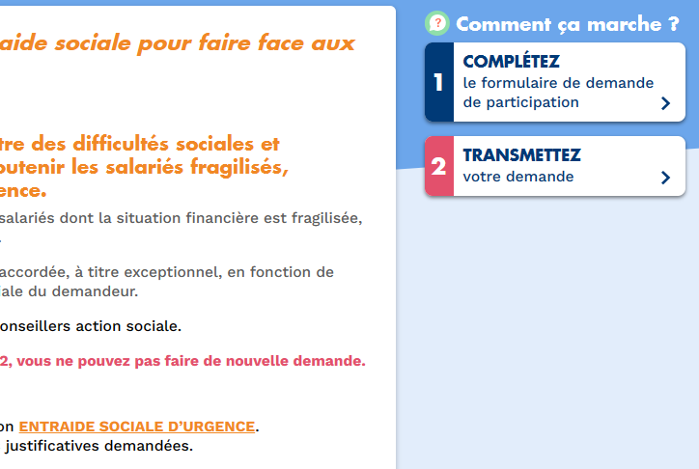
L’aide IRP AUTO
Syndicat Sud
Sans TOI, il n’existe pas de NOUS
8ème étape
  Suivre la procédure :
  « Que dois-je faire pour en bénéficier ? »
Cliquer sur le lien Entraide Sociale d’Urgence
Cliquer sur l’onglet 1
« Complétez »
Une question ?
Nous y répondons !
Une adresse unique : sudnorauto@gmail.com

Slide 11
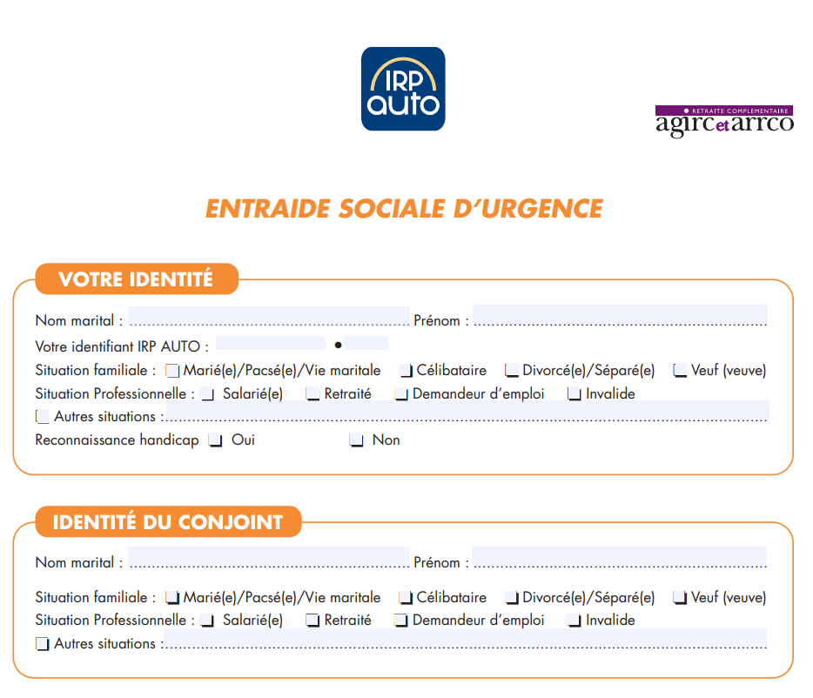
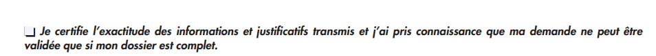
L’aide IRP AUTO
Syndicat Sud
Sans TOI, il n’existe pas de NOUS
9ème étape
  Télécharger le formulaire au format pdf
Renseigner le formulaire dans sa globalité
Cocher en fin de formulaire l’exactitude des données
Une question ?
Nous y répondons !
Une adresse unique : sudnorauto@gmail.com

Slide 12
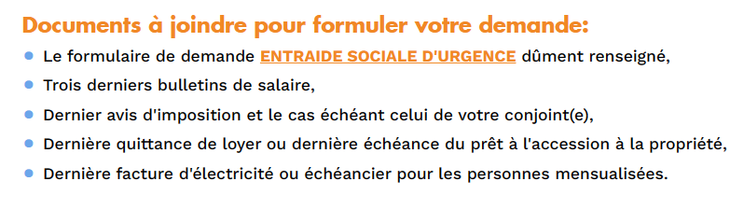
L’aide IRP AUTO
Syndicat Sud
Sans TOI, il n’existe pas de NOUS
10ème étape
Liste des documents à joindre
  Préparer les documents à joindre au dossier
Une question ?
Nous y répondons !
Une adresse unique : sudnorauto@gmail.com

Slide 13
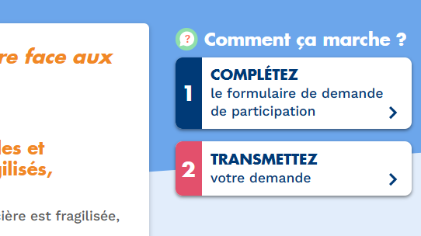
L’aide IRP AUTO
Syndicat Sud
Sans TOI, il n’existe pas de NOUS
11ème étape
Ouvrir le fichier à transmettre
  Cliquer sur l’onglet « Transmettez »
Une question ?
Nous y répondons !
Une adresse unique : sudnorauto@gmail.com

Slide 14
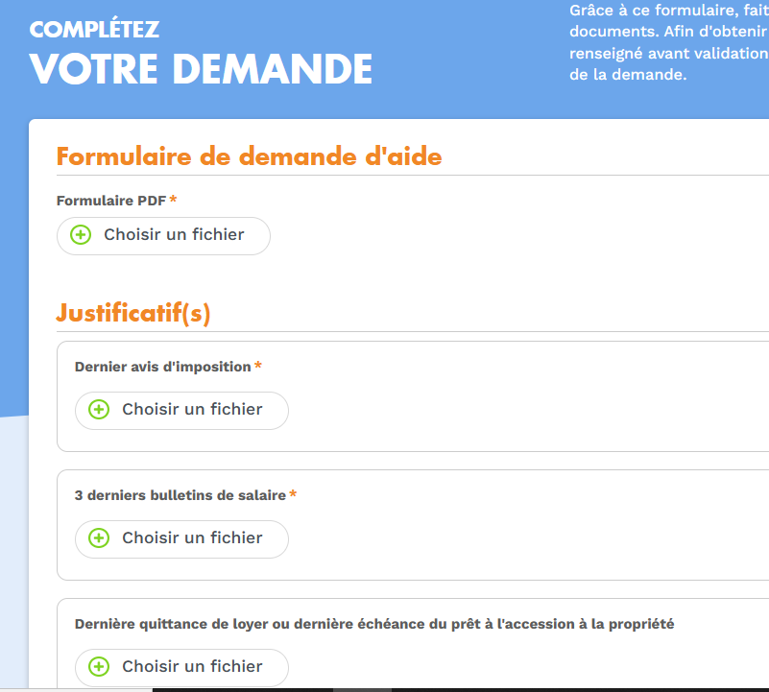
L’aide IRP AUTO
Syndicat Sud
Sans TOI, il n’existe pas de NOUS
11ème étape
  Cliquer sur l’onglet « Transmettez »
Remplir le fichier en insérer les justificatifs au format pdf
Remplir le fichier en insérer les justificatifs au format pdf
Une question ?
Nous y répondons !
Une adresse unique : sudnorauto@gmail.com

Slide 15
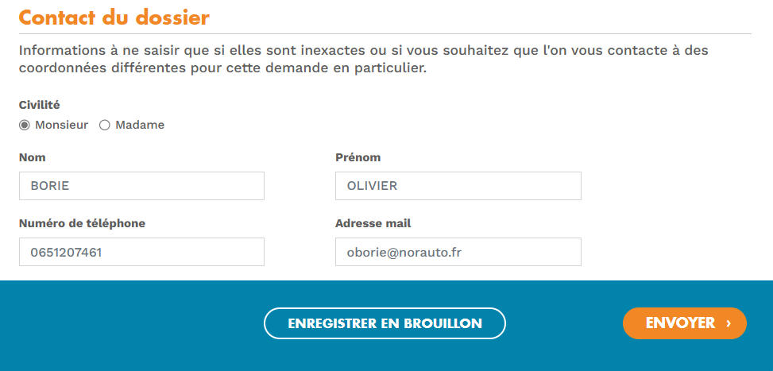
L’aide IRP AUTO
Syndicat Sud
Sans TOI, il n’existe pas de NOUS
12ème étape
  Renseigner vos coordonnées personnelles dans Contact du dossier
Renseigner vos coordonnées personnelles
Une question ?
Nous y répondons !
Une adresse unique : sudnorauto@gmail.com

Slide 16
L’aide IRP AUTO
Syndicat Sud
Sans TOI, il n’existe pas de NOUS
13ème étape
  Transmettre le dossier de demande d’aide
Cliquer sur l’onglet « Envoyer »
Une question ?
Nous y répondons !
Une adresse unique : sudnorauto@gmail.com

Slide 17
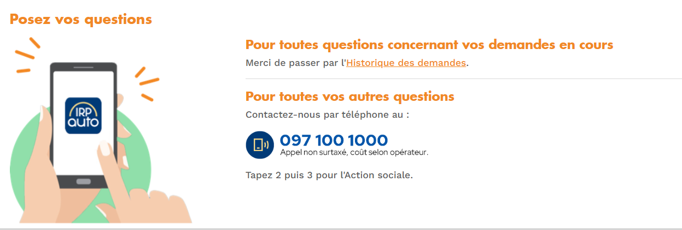
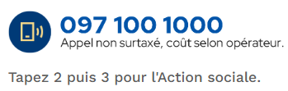
L’aide IRP AUTO
Syndicat Sud
Sans TOI, il n’existe pas de NOUS
En cas de besoin, ci-dessous les contacts du site IRP Auto
Une question ?
Nous y répondons !
Une adresse unique : sudnorauto@gmail.com

Slide 18
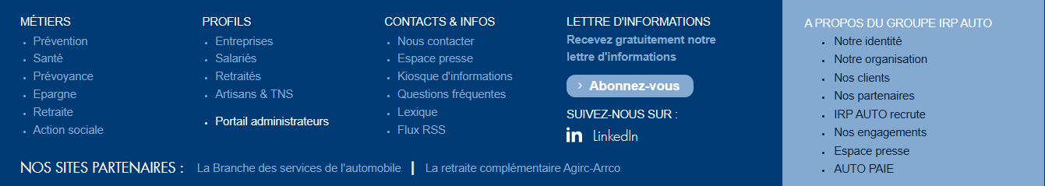
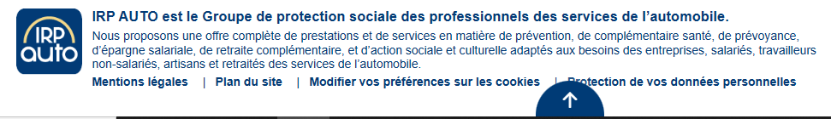
L’aide IRP AUTO
Syndicat Sud
Sans TOI, il n’existe pas de NOUS
Quelques informations complémentaires
Une question ?
Nous y répondons !
Une adresse unique : sudnorauto@gmail.com

